Slide 1
Top 10 Länder nach Anzahl neuer COVID-19-Fälle
200.174.883 Fälle (+6,3% im Vergleich zu Vorwoche)
4.255.892 Todesfälle (2,1%)
Land | Fälle kumulativ | Neue Fälle (7T) | Veränderung % (7T) | Trend | 7T-Inzidenz/ 100.000 Ew | R (7T) | CFR % | Mind. eine Dosis* | Vollst. Geimpft*
USA | 35.125.227 | 651.439 | 49,3 | ▲ | 196,8 | 1,14 | 1,7 | 57,6% | 49,4%
Indien | 31.812.114 | 284.000 | 5,0 | ▲ | 20,6 | 1,04 | 1,3 | 27,6% | 7,8%
Indonesien | 3.568.331 | 237.125 | -20,4 | ▼ | 86,7 | 0,91 | 2,9 | 17,7% | 8,0%
Brasilien | 19.985.817 | 236.744 | -28,2 | ▼ | 111,4 | 0,88 | 2,8 | 50,8% | 20,4%
Iran | 4.019.084 | 227.070 | 20,5 | ▲ | 270,3 | 1,15 | 2,3 | 11,4% | 3,3%
Vereinigtes Königreich | 5.952.760 | 181.828 | -12,6 | ▼ | 267,8 | 0,8 | 2,2 | 69,1% | 57,1%
Türkei | 5.822.487 | 162.018 | 52,6 | ▲ | 192,1 | 1,46 | 0,9 | 49,0% | 33,0%
Russische Föderation | 6.379.904 | 161.402 | -1,5 | ▼ | 110,6 | 0,98 | 2,6 | 25,8% | 18,2%
Frankreich | 6.068.252 | 140.058 | 2,6 | ▲ | 214,6 | 1,11 | 1,8 | 64,0% | 48,7%
Thailand | 693.305 | 132.275 | 22,6 | ▲ | 189,5 | 1,17 | 0,8 | 20,4% | 5,7%
Quelle: WHO, Stand: 05.08.2021; *Our World In Data - Vacc, Zugriffsdatum: 04.08.2021

Slide 2
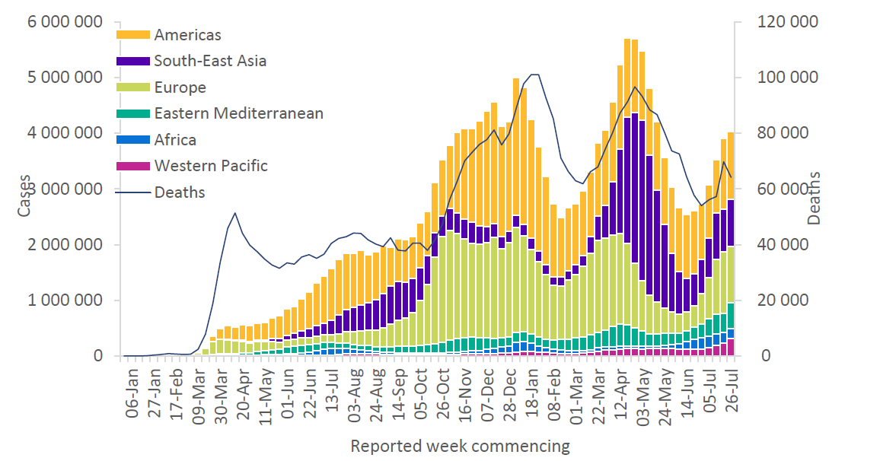
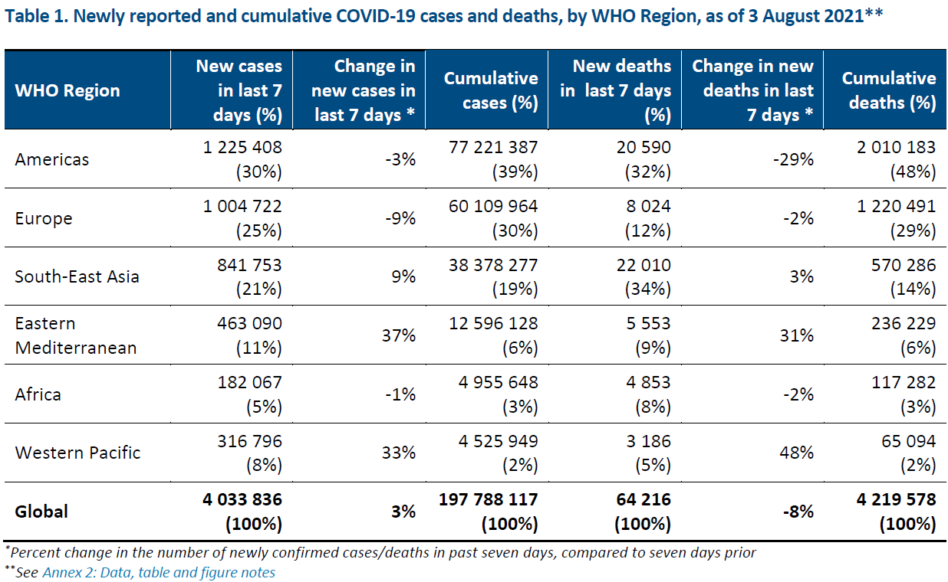
Fall- und Todeszahlen weltweit, WHO SitRep
Quelle: WHO SitRep, 03.08.2021

Slide 3
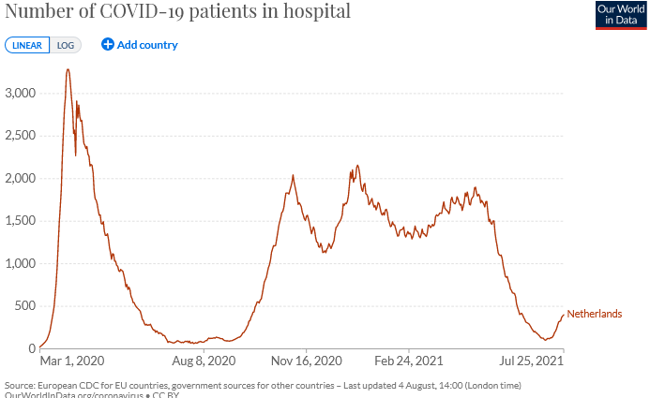
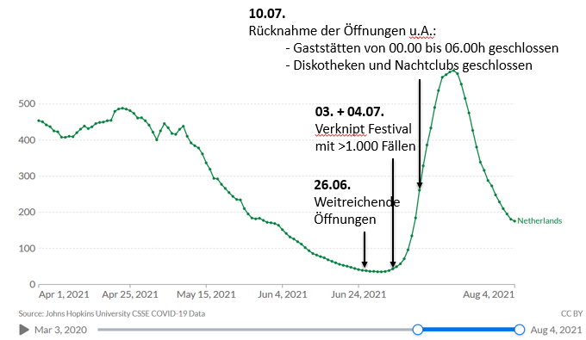
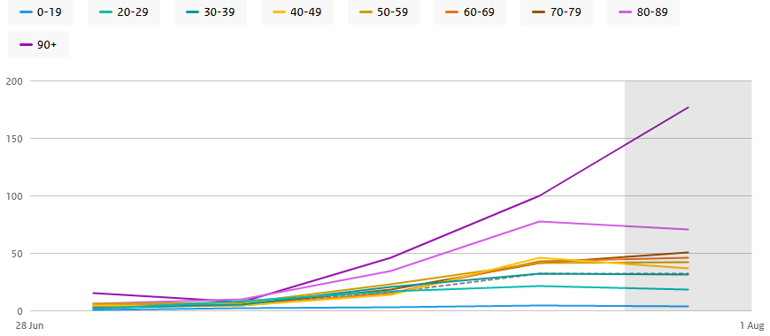
COVID-19/Niederlande
7T-Inzidenz: 122,6/100.000 Ew. (WHO 04.08.2021)
Fälle 7T: 21.005 (-44%)
R eff 7T: 0,64
Todesfälle 7T: 28
69,6% mind. 1 Impfdosis | 54,2% vollständig geimpft
KH-Aufnahmen /1 Mio. Ew. nach Altersgruppe
Quellen: WHO Datenstand 04.08.2021; Our World In Data - Vacc, Datenstand 01.08.2021;
Our World In Data – Hosp, Datenstand 25.07.2021; National Institute for Public Health 01.08.2021; DKOR 13.07.2021
Notes:
Erste Delta Sequenz: 07.03.2021 https://cov-lineages.org/global_report_B.1.617.2.html
Auch Österreich berichtet etwa 1.000 Fälle, die auf dieses Event zurückzuführen sind. WHO EURO IHR VV call 15.07.2021
Verknipt-Festival: 2-tägig (03.-04.07.2021), täglich 10.000 Besucher:innen, bislang >1000 Fälle
https://www.spiegel.de/panorama/gesellschaft/utrecht-fast-1000-menschen-infizieren-sich-auf-einem-festival-in-utrecht-a-defca648-d86a-4fb1-a7ab-9a97cbb45e96
DKOR vom 13.07.2021
Aufgrund des rasanten Anstiegs der Neuinfektionen hat die Regierung mit Wirkung vom 10. Juli einige Maßnahmen wieder zurückgenommen. So müssen Gaststätten von 00.00 bis 06.00h geschlossen bleiben, Live-Auftritte und Public Viewing sind verboten, jeder Gast hat einen festen Sitzplatz, der 1,5 Meterabstand muss eingehalten werden. Diskotheken und Nachtclubs sind wieder geschlossen.
Bei Kultur- und Sportveranstaltungen gilt ebenso die feste Sitzplatz- und die Abstandsregel. Mit Corona-Zugangstest dürfen max. 2/3 der Kapazität genutzt werden, ab dem 13. Juli ist der Zugangstest nur noch für 24 Std gültig. Veranstaltungen dürfen nicht länger als 24 Stunden dauern.
https://www.government.nl/topics/coronavirus-covid-19/face-masks-mandatory-in-all-indoor-public-spaces

Slide 4
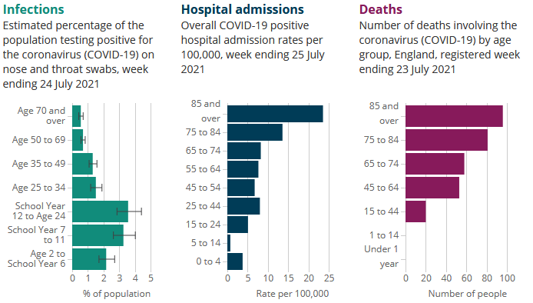
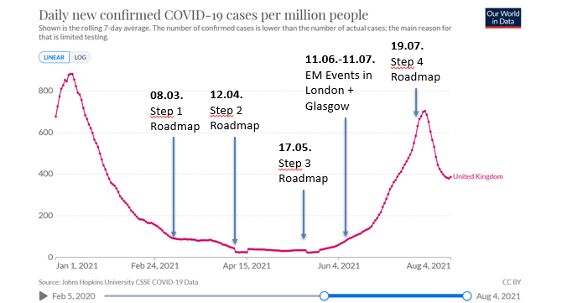
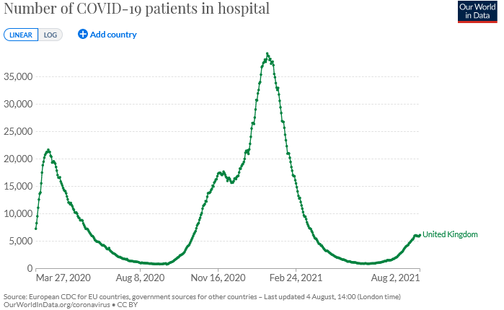
COVID-19/ UK
7T-Inzidenz: 262,6/100.000 Ew. (WHO 04.08.2021)
Fälle 7T: 178.294 (-21%)
R eff 7T: 0,77
Todesfälle 7T: 578
69,1% mind. 1 Impfdosis | 57,1% vollständig geimpft
Quellen: WHO Datenstand 04.08.2021; Our World In Data - Vacc, Datenstand 03.08.2021;
Our World In Data - Hosp Datenstand 02.08.2021; UK ONS Datenstand 23-25.07.2021
Notes:
Roadmap – 4 Lockerungsschritte
8.3.: Öffnungen von Bildungseinrichtungen
12.4.: Außengastronomie geöffnet, Reisen in England möglich
17.5.: Internationale Reisen möglich, Innengastronomie, Kulturveranstaltungen, Hotels öffnen, Lockerungen private Treffen, Aufhebung Maskenpflicht in Klassenräumen
Strengere Regeln für Gegenden mit hoher Verbreitung Delta Variante (B.1.617.2)
Letzter Schritt 4 wurde um 4 Wochen verschoben (geplant für 19.07.)
19.07.: Öffnung von Nachtclubs, Ab dem 19. Juli 2021 ist das Tragen von Gesichtsbedeckungen in Innenräumen oder in öffentlichen Verkehrsmitteln gesetzlich nicht mehr vorgeschrieben. (EN)

Slide 5
COVID-19/ Zusammenfassung
Starker Fallanstieg durch Kombination aus: Lockerung Maßnahmen, Delta Variante und Superspreading Events
Hoher Anteil der Fälle in jüngerer ungeimpfter Bevölkerung
Hospitalisierungsrate niedriger im Vergleich zu vorherigen Wellen
Anteil Impfungen in NL, UK, SP gleich hoch (ca. 60%)
Hohe Seroprävalenz in UK (90%) im Juli
Verschärfung von Maßnahmen in NL und SP
Sommer

Slide 6
Back up

Slide 7
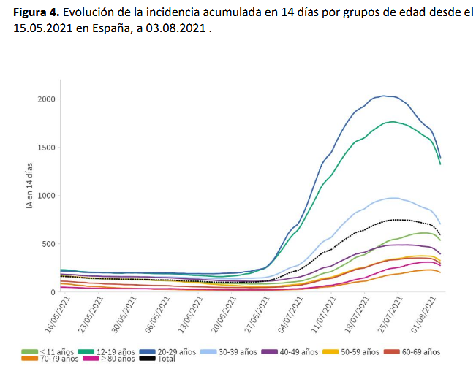
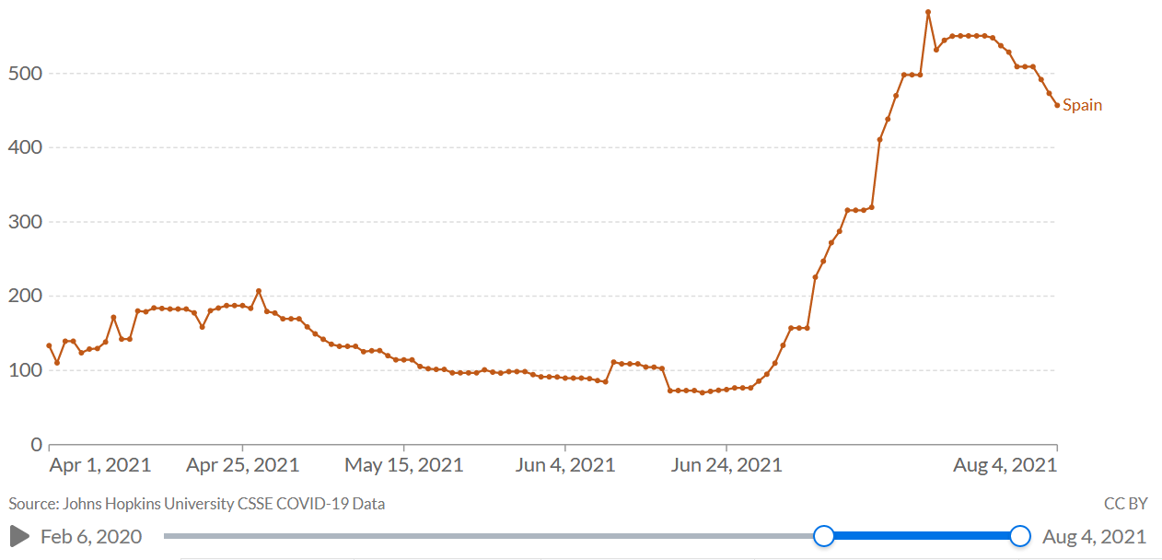
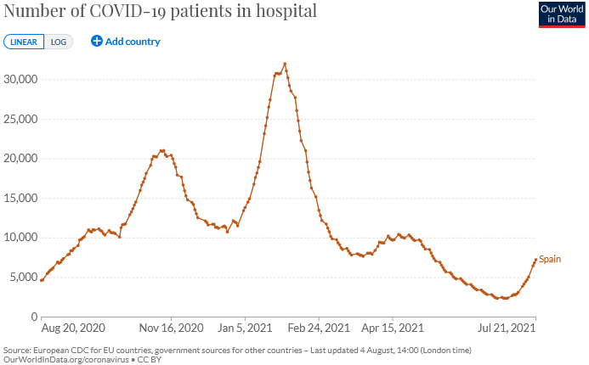
COVID-19/ Spanien
7T-Inzidenz: 284,8/100.000 Ew. (WHO 04.08.2021)
Fälle 7T: 133.159 (-25%)
R eff 7T: 0,89
Todesfälle 7T: 280
69,8% mind. 1 Impfdosis | 59,5% vollständig geimpft
17.06.
Erneute Verschärfung Ausgangsbeschränkungen
13.07.
Verschärfte Maßnahmen in autonomen Gemeinschaften
14.-27.06.
EM Events in Sevilla
08.06.
Lockerung Ausgangs-beschränkungen
26.06.
Lockerung Maskenpflicht
Quellen: WHO Datenstand 04.08.2021; Our World In Data - Vacc, Datenstand 03.08.2021; Our World In Data - Hosp Datenstand 21.07.2021; Our World In Data - Policy 05.08.2021; The Guardian 16.07.2021; The Local 13.07.2021
Notes:
Erste Delta Sequenz: 22.04.2021 https://cov-lineages.org/global_report_B.1.617.2.html

Slide 8
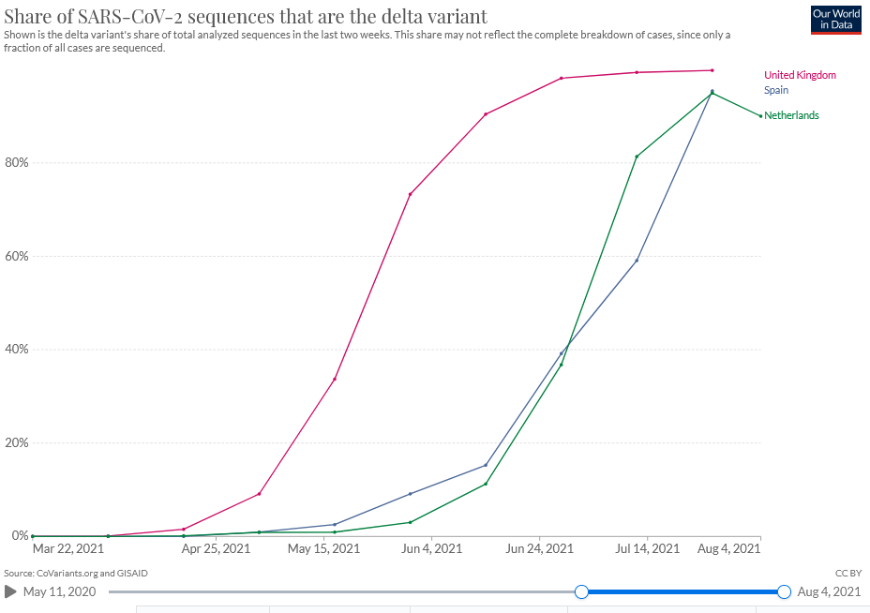
COVID-19 Delta - Variante
Anteil Delta – Variante um den Zeitpunkt der jew. Öffnungsschritte:
Niederlande: 35% (28.06.2021)
Spanien: 15% (14.06.2021)
UK: 2% (25.04.2021)
Quelle: https://ourworldindata.org/covid-cases

Slide 9
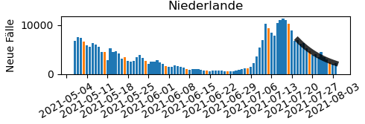
COVID-19/Niederlande
7T-Inzidenz: 122,6/100.000 Ew. (WHO 04.08.2021)
Fälle 7T: 21.005 (-44%)
R eff 7T: 0,64
Todesfälle 7T: 28
69,6% mind. 1 Impfdosis | 54,2% vollständig geimpft
Weitreichende Öffnungen am 26.06.2021
Keine Masken bei fallender 7T- Inzidenz: 28,6 R=0,71 (25.08.2021)/ 35% Delta
Starker Anstieg der Fälle ab 02.07.2021
Superspreading Event: >1.000 Fälle durch Festival
Hospitalisierungen steigen seit 11.07.2021 bei >20-Jährigen, besonders bei über 80-Jährigen
Rücknahme der Öffnungen ab 10.07.2021 u.A.:
Gaststätten von 00.00 bis 06.00h geschlossen
Live-Auftritte und Public Viewing verboten
Gastronomie: feste Sitzplätze, 1,5 m Abstand.
Diskotheken und Nachtclubs geschlossen
Fallzahlen sinken seit 17.07.2021
KH-Aufnahmen /1 Mio. Ew. nach Altersgruppe
Quellen: WHO Datenstand 04.08.2021; Our World In Data - Vacc, Datenstand 01.08.2021;
Our World In Data – Hosp, Datenstand 25.07.2021; National Institute for Public Health 01.08.2021; DKOR 13.07.2021
Notes:
Erste Delta Sequenz: 07.03.2021 https://cov-lineages.org/global_report_B.1.617.2.html
Auch Österreich berichtet etwa 1.000 Fälle, die auf dieses Event zurückzuführen sind. WHO EURO IHR VV call 15.07.2021
Verknipt-Festival: 2-tägig (03.-04.07.2021), täglich 10.000 Besucher:innen, bislang >1000 Fälle
https://www.spiegel.de/panorama/gesellschaft/utrecht-fast-1000-menschen-infizieren-sich-auf-einem-festival-in-utrecht-a-defca648-d86a-4fb1-a7ab-9a97cbb45e96
DKOR vom 13.07.2021
Aufgrund des rasanten Anstiegs der Neuinfektionen hat die Regierung mit Wirkung vom 10. Juli einige Maßnahmen wieder zurückgenommen. So müssen Gaststätten von 00.00 bis 06.00h geschlossen bleiben, Live-Auftritte und Public Viewing sind verboten, jeder Gast hat einen festen Sitzplatz, der 1,5 Meterabstand muss eingehalten werden. Diskotheken und Nachtclubs sind wieder geschlossen.
Bei Kultur- und Sportveranstaltungen gilt ebenso die feste Sitzplatz- und die Abstandsregel. Mit Corona-Zugangstest dürfen max. 2/3 der Kapazität genutzt werden, ab dem 13. Juli ist der Zugangstest nur noch für 24 Std gültig. Veranstaltungen dürfen nicht länger als 24 Stunden dauern.

Slide 10
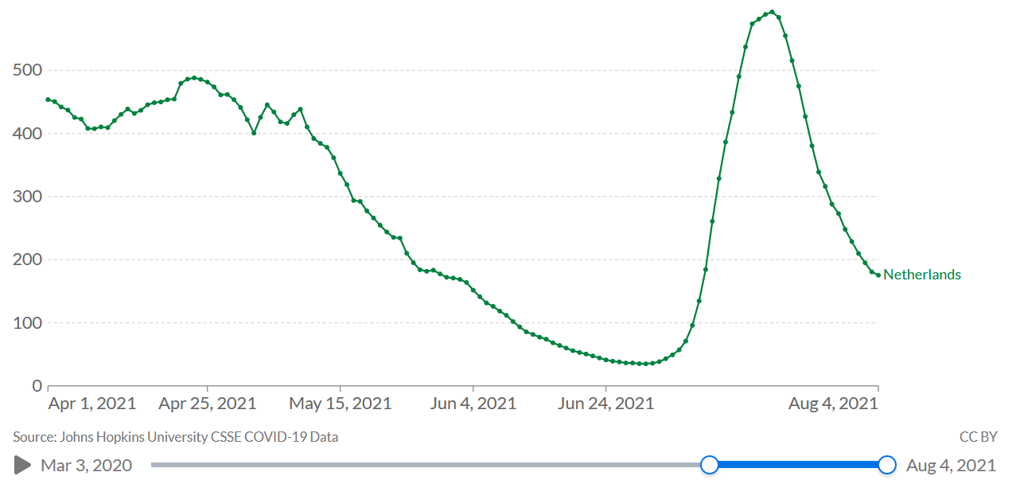
COVID-19/Niederlande
7T-Inzidenz: 122,6/100.000 Ew. (WHO 04.08.2021)
Fälle 7T: 21.005 (-44%)
R eff 7T: 0,64
Todesfälle 7T: 28
69,6% mind. 1 Impfdosis | 54,2% vollständig geimpft
10.07.
Rücknahme der Öffnungen u.A.:
- Gaststätten von 00.00 bis 06.00h geschlossen
- Diskotheken und Nachtclubs geschlossen
03. + 04.07.
Verknipt Festival mit >1.000 Fällen
26.06.
Weitreichende Öffnungen
Quellen: WHO Datenstand 04.08.2021; Our World In Data - Vacc, Datenstand 01.08.2021;
Our World In Data – Hosp, Datenstand 25.07.2021; National Institute for Public Health 01.08.2021; DKOR 13.07.2021
Notes:
Erste Delta Sequenz: 07.03.2021 https://cov-lineages.org/global_report_B.1.617.2.html
Auch Österreich berichtet etwa 1.000 Fälle, die auf dieses Event zurückzuführen sind. WHO EURO IHR VV call 15.07.2021
Verknipt-Festival: 2-tägig (03.-04.07.2021), täglich 10.000 Besucher:innen, bislang >1000 Fälle
https://www.spiegel.de/panorama/gesellschaft/utrecht-fast-1000-menschen-infizieren-sich-auf-einem-festival-in-utrecht-a-defca648-d86a-4fb1-a7ab-9a97cbb45e96
DKOR vom 13.07.2021
Aufgrund des rasanten Anstiegs der Neuinfektionen hat die Regierung mit Wirkung vom 10. Juli einige Maßnahmen wieder zurückgenommen. So müssen Gaststätten von 00.00 bis 06.00h geschlossen bleiben, Live-Auftritte und Public Viewing sind verboten, jeder Gast hat einen festen Sitzplatz, der 1,5 Meterabstand muss eingehalten werden. Diskotheken und Nachtclubs sind wieder geschlossen.
Bei Kultur- und Sportveranstaltungen gilt ebenso die feste Sitzplatz- und die Abstandsregel. Mit Corona-Zugangstest dürfen max. 2/3 der Kapazität genutzt werden, ab dem 13. Juli ist der Zugangstest nur noch für 24 Std gültig. Veranstaltungen dürfen nicht länger als 24 Stunden dauern.
https://www.government.nl/topics/coronavirus-covid-19/face-masks-mandatory-in-all-indoor-public-spaces

Slide 11
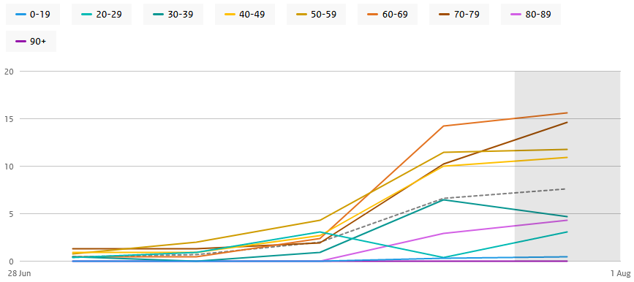
COVID-19/Niederlande/ICU admission by age group
ICU-Aufnahmen /1 Mio. Ew. nach Altersgruppe
Quellen: WHO Datenstand 04.08.2021; Our World In Data - Vacc, Datenstand 01.08.2021;
Our World In Data – Hosp, Datenstand 25.07.2021; National Institute for Public Health 06.07.2021; DKOR 13.07.2021

Slide 12
COVID-19/ UK
7T-Inzidenz: 262,6/100.000 Ew. (WHO 04.08.2021)
Fälle 7T: 178.294 (-21%)
R eff 7T: 0,77
Todesfälle 7T: 578
69,1% mind. 1 Impfdosis | 57,1% vollständig geimpft
Öffnungsschritte ab 08.03.2021
Anstieg der Fälle ab 25.05.2021
Superspreading Events: UEFA EURO 2020 11.06.-11.07.2021 (London ab 13.06. Glasgow ab 14.06)
Starker Anstieg Fälle ab 22.06.2021
Hospitalisierungen steigen seit 28.06.2021
Hospitalisierungen: >75-Jährige dominant
Todesfälle: >75-Jährige dominant
Lockerungsschritt 19.07.2021
Fallzahlen sinken seit 18.07.2021
Quellen: WHO Datenstand 04.08.2021; Our World In Data - Vacc, Datenstand 03.08.2021;
Our World In Data - Hosp Datenstand 02.08.2021; UK ONS Datenstand 23-25.07.2021
Notes:
Erste Delta Sequenz: 04.11.2020 https://cov-lineages.org/global_report_B.1.617.2.html

Slide 13
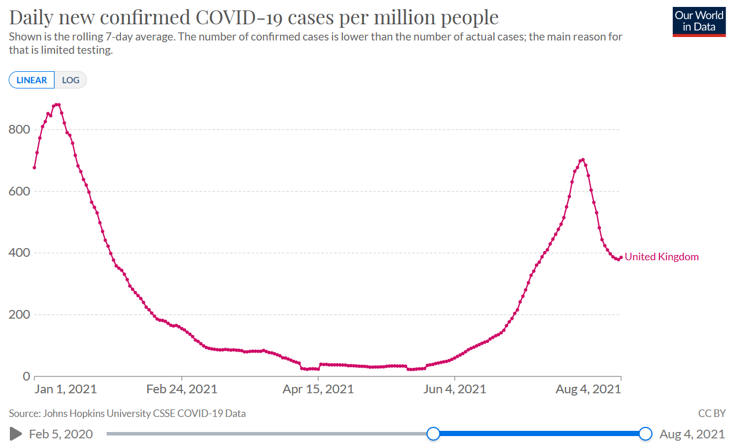
COVID-19/ UK
7T-Inzidenz: 262,6/100.000 Ew. (WHO 04.08.2021)
Fälle 7T: 178.294 (-21%)
R eff 7T: 0,77
Todesfälle 7T: 578
69,1% mind. 1 Impfdosis | 57,1% vollständig geimpft
19.07.
Step 4
Roadmap
11.06.-11.07. EM Events in London + Glasgow
08.03.
Step 1
Roadmap
12.04.
Step 2
Roadmap
17.05.
Step 3
Roadmap
Quellen: WHO Datenstand 04.08.2021; Our World In Data - Vacc, Datenstand 03.08.2021;
Our World In Data - Hosp Datenstand 02.08.2021; UK ONS Datenstand 23-25.07.2021
Notes:
Roadmap – 4 Lockerungsschritte
8.3.: Öffnungen von Bildungseinrichtungen
12.4.: Außengastronomie geöffnet, Reisen in England möglich
17.5.: Internationale Reisen möglich, Innengastronomie, Kulturveranstaltungen, Hotels öffnen, Lockerungen private Treffen, Aufhebung Maskenpflicht in Klassenräumen
Strengere Regeln für Gegenden mit hoher Verbreitung Delta Variante (B.1.617.2)
Letzter Schritt 4 wurde um 4 Wochen verschoben (geplant für 19.07.)
19.07.: Öffnung von Nachtclubs, Ab dem 19. Juli 2021 ist das Tragen von Gesichtsbedeckungen in Innenräumen oder in öffentlichen Verkehrsmitteln gesetzlich nicht mehr vorgeschrieben. (EN)

Slide 14
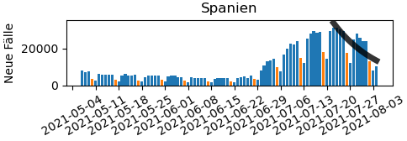
COVID-19/ Spanien
7T-Inzidenz: 284,8/100.000 Ew. (WHO 04.08.2021)
Fälle 7T: 133.159 (-25%)
R eff 7T: 0,89
Todesfälle 7T: 280
69,8% mind. 1 Impfdosis | 59,5% vollständig geimpft
Öffnungsschritte
Stay-home-requirement: gefordert->empfohlen 08.06.2021
Maskenpflicht gelockert: nicht mehr überall außer Haus, nur noch an manchen öffentlichen Orten 26.06.2021
UEFA EURO2020 in Sevilla 14.-27.06.2021
Anstieg der Fälle ab 28.06.2021
Hospitalisierungen steigen seit 08.07.2021
Rücknahme Öffnung
Stay-home-requirement: recommended->required 17.06.2021 – 2 Wochen später
Katalonien: Ende öffentl. Versammlungen 00.30 Uhr und max. 10 Personen. 13.07.2021
Im Nordosten: Ausgangssperren von 1-6 Uhr Städte mit mehr als 5.000 Einwohnern und Inz. >400 /100.000 Ew. innerhalb von 14 Tagen. 16.07.2021
Fälle sinken seit 20.07.2021
Quellen: WHO Datenstand 04.08.2021; Our World In Data - Vacc, Datenstand 03.08.2021; Our World In Data - Hosp Datenstand 21.07.2021; Our World In Data - Policy 05.08.2021; The Guardian 16.07.2021; The Local 13.07.2021
Notes:
Erste Delta Sequenz: 22.04.2021 https://cov-lineages.org/global_report_B.1.617.2.html

